Slide 2
آشنایی با مدیریت تحصیلات تکمیلی دانشگاه

Slide 5
نشانی الکترونیکی مدیریت تحصیلات تکمیلی دانشگاه:
http://postgraduates.kmu.ac.ir نشانی پست الکترونیکی: postgraduates@kmu.ac.ir

Slide 7
قوانین و مقررات آموزشی
مقطع دکتری تخصصی (Ph.D)
و دکتری تخصصی پژوهشی (Ph.D by research)

Slide 8
ثبت نام و انتخاب واحد
دانشجو موظف است در هر نیمسال تحصیلی طبق تقویم دانشگاه برای ثبت نام و انتخاب واحد به اداره آموزش مراجعه نماید.
عدم مراجعه دانشجو برای نام نویسی برای یک نیمسال بدون اطلاع و عذر موجه به منزله ترک تحصیل است و دانشجو از ادامه تحصیل محروم می گردد.

Slide 9
نظام آموزشی
آموزش در تمام دانشگاه های کشور مبتنی بر نظام واحدی است. در نظام واحدی، ارزش هر درس با تعداد واحد های آن درس سنجیده می شود و قبولی دانشجو در یک درس، به همان درس محدود است.
هر واحد درسی، مقدار یا میزان درسی است که مفاد آن به ترتیب به صورت
نظری 17 ساعت
عملی یا آزمایشگاهی 34 ساعت
کارگاهی و کارآموزی 51 ساعت
کارورزی 68 ساعت
کارآموزی در عرصه 102 ساعت
در طول یک نیمسال تحصیلی، طبق برنامه مصوب شورای عالی برنامه ریزی

Slide 10
تعداد واحدهای مقطع دکتری تخصصی(Ph.D)
واحد های درسی در دوره آموزشی بین 24-18 واحد
تعداد واحد پایان نامه براساس دوره بین 24-18 واحد
مجموع واحدهای دانشجو بین 42-36 واحد

Slide 11
طول دوره آموزشی در مقطع دکتری تخصصی پژوهشی یک سال است
18 واحد درسی
(9 واحد عمومی و 9 واحد تخصصی)
دوره پژوهشی:
6 واحد کارآموزی در عرصه متناسب با موضوع پایان نامه و 22 واحد پایان نامه
مجموع واحدهای دانشجو 46 واحد
نظام آموزشی
در مقطع دکتری تخصصی پژوهشی
(Ph.D by research)

Slide 12
دروس کمبود یا جبرانی (مقطع دکتر تخصصی):
حداکثر تعداد واحدهای دروس کمبود یا جبرانی 16 واحد می باشد.
نمره درس کمبود یا جبرانی در میانگین نمرات نیمسال و میانگین کل نمرات دانشجو منظور
نمی شود(در کارنامه درج می گردد).

Slide 13
نکته شماره 1:
بر اساس قانون حمایت از خانواده و جوانی جمعیت
خانم های باردار و دارای فرزند زیر سه سال می توانند دروس نظری را به صورت مجازی بگذرانند

Slide 14
مدت مجاز تحصیل:
حداکثر طول دوره 8 نیم سال است.
شورای تحصیلات تکمیلی دانشگاه می تواند به پیشنهاد استاد راهنما و تایید دانشکده حداکثر تا دو نیمسال تحصیلی، به کل مدت مجاز تحصیل دانشجو اضافه نماید.
به ازای گذراندن هر 8 واحد از دروس کمبود یا جبرانی یک نیمسال و در صورت استفاده از فرصت مطالعاتی خارج از کشور با تصویب شورای تحصیلات تکمیلی دانشگاه حداکثر به مدت دو نیمسال تحصیلی به مدت مجاز تحصیل اضافه خواهد شد.
نکته

Slide 15
Ph.D
by research
Ph.D
توجه
دوره پژوهشی
دوره آموزشی
دوره پژوهشی
دوره آموزشی
6 نیمسال
2 نیمسال
4 تا 5 نیمسال
3 تا 4 نیمسال

Slide 16
پرداخت کمک هزینه به دانشجو لغایت نیمسال نهم صورت می پذیرد. از نیمسال یازدهم نیز دانشجو ملزم به پرداخت شهریه به میزان شهریه دانشجویان پردیس خودگردان می باشد.
نکته شماره 2:

Slide 17
حضور فیزیکی کلیه دانشجویان دوره دکتری تخصصی به میزان 120 ساعت در دوره آموزشی و 100 ساعت بعد از آزمون جامع و دانشجویان دکتری پژوهشی 140 ساعت در ماه الزامی است. مرخصی دانشجو در ماه به میزان دو و نیم روز می باشد
(سالیانه 30 روز) و قابل ذخیره نیست.

Slide 18
نحوه پرداخت کمک هزینه بر اساس ساعت کارکرد
120 ساعت 100 درصد کمک هزینه تعلق میگیرد
115 ساعت 90 درصد کمک هزینه
110 ساعت 80 درصد کمک هزینه
105 ساعت 70 درصد کمک هزینه
100 ساعت 60 درصد کمک هزینه
95 ساعت 55 درصد کمک هزینه
90 ساعت تا 50 در صد کمک هزینه تعلق میگیرد
85 ساعت 40 درصد کمک هزینه
80 ساعت 30 درصد کمک هزینه
75 ساعت 15 درصد کمک هزینه
70 ساعت 10 درصد کمک هزینه
65 ساعت 5 درصد کمک هزینه
کمک هزینه تعلق نمیگیرد 60 ساعت

Slide 19
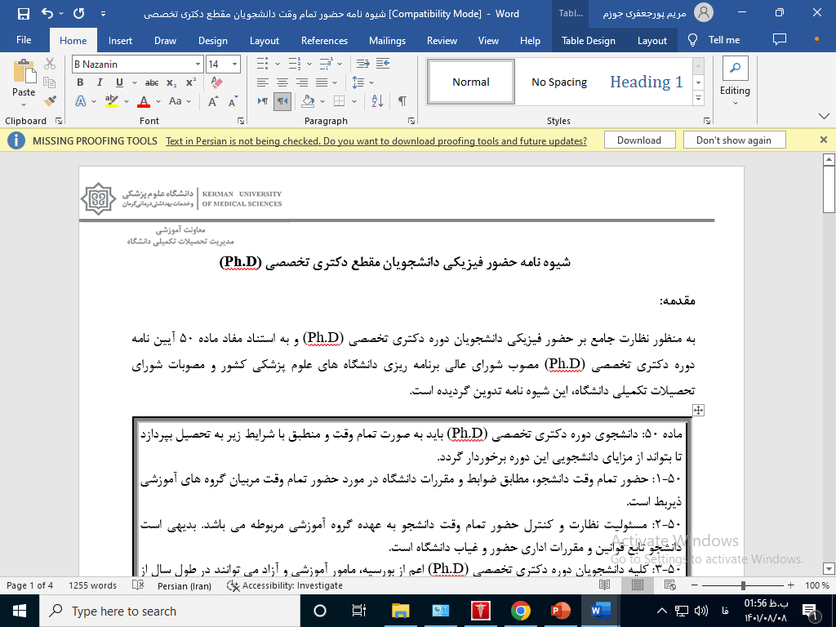

Slide 20
حضور و غیاب
حضور دانشجو در تمام جلسات مربوط به هر درس الزامی است و ساعات غیبت
دانشجو در هر درس نظری از چهار هفدهم، عملی و آزمایشگاهی از دو هفدهم، کارگاهی، کارآموزی، کارورزی و کارآموزی در عرصه از یک دهم مجموع ساعات آن درس نباید تجاوز کند.
در غیر اینصورت نمره دانشجو در آن درس صفر محسوب می شود.
حذف درس (در صورت غیبت در کلاس یا جلسه امتحان) در صورت بیماری با تایید گواهی پزشک توسط کمیسیون پزشکی دانشگاه و موافقت شورای تحصیلات تکمیلی امکان پذیر می باشد.

Slide 21
حداقل نمره قبولی دروس اختصاصی اجباری و اختصاصی اختیاری 14 و دروس کمبود یا جبرانی 12 می باشد. در صورت مردودی دانشجو در یکی از دروس اختصاصی اختیاری، دانشجو می تواند یکی دیگر از دروس اختیاری را اخذ نموده و بگذراند. در این صورت نمرات کلیه دروس اعم از قبولی و مردودی در کارنامه ثبت و در میانگین کل منظور می شود.
ارزشیابی

Slide 22
در صورتیکه ارزشیابی دانشجو در یک درس موکول به فعالیتهای نیمسال بعدی باشد نمره دانشجو ناتمام (ثبت موقت) اعلام می شود و باید نمره حداکثر تا پایان نیمسال بعدی به نمره قطعی تبدیل گردد. در غیر این صورت درس توسط دانشگاه حذف می گردد. نمرات باید توسط اساتید در بازه زمانی مشخص شده ثبت شود و نمره توسط دانشکده ها چک گردد و در صورت اشتباه در وضعیت نمره جهت اصلاح به دانشگاه اعلام نمایند.
ثبت
نمره موقت:

Slide 23
میانگین نمرات دکتری تخصصی (Ph.D) :
در دوره دکتری تخصصی میانگین نباید کمتر از 15 باشد.
در صورت مشروطی محدودیت برای انتخاب واحد نیم سال بعد ندارد ولی به دانشجو اخطار داده می شود.
اگر میانگین در دو نیم سال متوالی یا متناوب کمتر شود، دانشجو از ادامه تحصیل محروم می گردد.
اگر در دوره دکتری بعد از گذرانیدن کلیه واحدهای آموزشی، میانگین نمرات کمتر از 15 شود از ادامه تحصیل محروم می گردد.

Slide 24
آزمون جامع:
در پایان مرحله آموزشی، دانشجو ملزم به شرکت در آزمون جامع است.
مرحله پژوهشی
آزمون جامع
مرحله آموزشی
:Ph.D
مرحله پژوهشی
مرحله آموزشی
:Ph.D by research

Slide 25
شرایط معرفی دانشجو به آزمون جامع
حضور فیزیکی مناسب
معرفی دانشجو به
آزمون جامع
ارائه مدرک زبان
گذراندن کلیه واحد های آموزشی
کسب معدل بالای 15
تصویب پروپوزال در گروه آموزشی

Slide 26
نمرات آزمون زبان قابل قبول

Slide 27
مراحل آزمون جامع:
2
1
آزمون کتبی (کسب حداقل 60 درصد نمره)
ارزیابی طول دوره
(کسب حداقل 75 درصد نمره)
آزمون شفاهی
(کسب حداقل 60 درصد نمره)
اعلام قبولی قطعی در آزمون جامع
3
4

Slide 29
نمره ارزیابی مستمر طول دوره، شامل نمره عملکرد دانشجو در فعالیت های علمی، آموزشی و پژوهشی و رفتار حرفه ای از شروع دوره آموزشی و بر اساس کار پوشه آموزشی (لاگ بوک)، شرکت منظم در جلسات علمی گروه ( ازقبیل مرور مقالات[Journal club]، سمینارها و ...) توسط شورای گروه آموزشی تعیین می گردد.
کسب حداقل 75% از نمره ارزیابی مستمر طول دوره جهت معرفی به آزمون جامع کتبی الزامی است.
ارزیابی طول دوره
(کسب حداقل 75 درصد نمره)

Slide 30
آزمون جامع کتبی (ارزیابی حیطه دانشی)، به منظور ارزشیابی قابلیتهای علمی آموزشی دانشجو، از دروس تخصصی اجباری (Core) رشته مربوطه و حداقل از 4 درس به صورت تشریحی و حداکثر در 2 روز متوالی انجام می شود.
گروه آموزشی باید منابع آزمون کتبی (شامل کتب، مقالات و ...) را از شروع دوره تا حداکثر 9 ماه قبل از برگزاری آزمون جامع به اطلاع دانشجویان برساند.
کسب حداقل 60 % از نمره آزمون جامع کتبی جهت معرفی به آزمون جامع شفاهی الزامی است.
آزمون کتبی (کسب حداقل 60 در صد نمره)

Slide 31
آزمون جامع شفاهی (ارزیابی حیطه های مهارتی و نگرشی) به منظور ارزشیابی قابلیتهای علمی و عملی دانشجو در انجام پژوهش مستقل و در مورد موضوع پایان نامه دکتری تخصصی (Ph.D) و یا حوزه عام تر رشته تخصصی دانشجو برگزار می شود. این آزمون حداکثر تا یک هفته بعد از آزمون کتبی برگزار می شود.
کسب حداقل 60% از نمره آزمون جامع شفاهی جهت قبولی در این آزمون الزامی است.
آزمون شفاهی
(کسب حداقل 60 در صد نمره)

Slide 32
ارزش نمرات ارزیابی مستمر طول دوره، آزمون کتبی و آزمون شفاهی، به ترتیب 10، 60، 30 درصد کل نمره آزمون جامع است.
نکته شماره 3:
کل نمره دانشجو در آزمون جامع نباید از 15 کمتر باشد.

Slide 33
دانشجو پس از مردودی در 2 آزمون جامع از تحصیل محروم می گردد. دانشجو فقط دو نیمسال می تواند در انتظار آزمون جامع باشد. تحصیلات تکمیلی دانشکده بایستی پس از اعلام قبولی در آزمون جامع، درخواست انتخاب واحد پایان نامه را به تحصیلات تکمیلی دانشگاه جهت ثبت در سیستم آموزشی سما ارسال نماید. نمره آزمون جامع در کارنامه ثبت می گردد ولی در میانگین کل نمرات محاسبه نخواهد شد.
نکته شماره 4:

Slide 34
(مشروط بر اینکه در همان نیمسال گواهی پزشک ارائه گردد )
حداکثر دو نیمسال با احتساب سنوات با تایید شورای تحصیلات تکمیلی
مرخصی تحصیلی
حداکثر 5 نیمسال بدون احتساب سنوات با تایید کمیسیون پزشکی دانشگاه به شرح ذیل:
بیماری
حداکثر یک نیمسال بدون احتساب در سنوات با تایید کمیسیون پزشکی دانشگاه
مرخصی
قانون حمایت از خانواده و جوانی جمعیت
یک نیمسال قبل از تولد فرزند
چهار نیمسال بعد از تولد فرزند همراه با ارائه تصویر کارت واکسن کودک

Slide 35
دانشجو موظف است کلیه درخواست های آموزشی خود را (اعم از مرخصی تحصیلی، تمدید سنوات تحصیلی، انتخاب واحد بیش از سقف مجاز، میهمانی و ...) حداکثر دو هفته قبل از شروع هر نیمسال تحصیلی به گروه آموزشی و دانشکده ذیربط ارائه نماید.
نکته شماره 5:

Slide 36
واحدهای درسی دانشجوی میهمان دریک دانشگاه نباید از نصف واحدهای آموزشی دوره تجاوز کند.
حداکثر مدت مجاز دوره میهمانی دو نیمسال خواهد بود.
بر اساس قانون حمایت از خانواده و جوانی جمعیت جهت دانشجویان خانم باردار و یا دارای فرزند زیر دو سال دارند این مدت تا چهار نیمسال قابل افزایش است.
میهمانی:

Slide 37
تغییر رشته و جابجایی در مقطع دکتری تخصصی(Ph.D) ممنوع می باشد.
تغییر رشته و جابجایی
37

Slide 38
انتقالی در مقطع دکتری تخصصی (Ph.D) ممنوع می باشد. مگر در شرایط مشروحه ذیل:
انتقالی
شهادت، فوت و معلولیت سرپرست خانواده بعد از قبولی در دانشگاه
بیماری و یا معلولیت موثر دانشجو بعد از قبولی در دانشگاه
ازداوج دائم دانشجوی خانم بعد از قبولی در دانشگاه

Slide 39
تعیین موضوع پایان نامه و زمینه تحقیقاتی
از ابتدای نیم سال دوم تحصیلی در دوره دکتری تخصصی (Ph.D) آغاز و جلسه دفاع از طرح پیشنهادی (پروپوزال) پایان نامه حداکثر تا پایان نیمسال سوم در گروه آموزشی ذیربط صورت پذیرد.
پایان نامه
دکتری تخصصی (Ph.D):

Slide 40
تعیین موضوع پایان نامه و زمینه تحقیقاتی
از ابتدای شروع تحصیل در دوره دکتری تخصصی پژوهشی (Ph.D by research) آغاز و طرح پیشنهادی (پروپوزال) پایان نامه تا پایان دوره آموزشی (یک سال اول تحصیل) بایستی تصویب گردد.
پایان نامه
دکتری تخصصی پژوهشی
(Ph.D by research):

Slide 41
نکته شماره 6:
دانشجو پس از انتخاب پایان نامه تا زمانی که آنرا به پایان نرساند باید براساس تقویم دانشگاهی در نیمسال بعد نیز برای آن ثبت نام نماید.

Slide 42
- حضور فیزیکی مناسب - کسب نمره قابل قبول از کارپوشه (Log Book) - ارائه گزارش پیشرفت از پایان نامه در هر نیمسال تحصیلی - اخذ پذیرش و یا چاپ یک مقاله به زبان انگلیسی منتج از پایان نامه به عنوان نویسنده اول در یکی از مجلات گروه اول
شرایط دفاع از
پایان نامه
مقطع دکتری تخصصی
(Ph.D)

Slide 43
اگر انجام پروژه تحقیقاتی منجر به ثبت بین المللی اختراع، اکتشاف، Patent و یا تولید محصولات آزمایشگاهی و دارویی شود این مورد می تواند با تشخیص شورای تحصیلات تکمیلی دانشگاه جایگزین یک مقاله گردد.
نکته شماره 7:

Slide 44
- حضور فیزیکی مناسب - ارائه گزارش پیشرفت از پایان نامه در هر نیمسال تحصیلی - اخذ پذیرش و یا چاپ سه مقاله منتج از پایان نامه به عنوان نویسنده اول در یکی از مجلات علمی –پژوهشی معتبر نمایه نامه های بین المللی شده (ISI, Pub Med) . یکی از مجلات بایستی دارای ضریب تاثیر یا Impact Factor (IF) مساوی و یا بیشتر از یک باشد. از این سه مقاله فقط یک مقاله در مجلات خود موسسه باشد.
شرایط دفاع از
پایان نامه
مقطع دکتری تخصصی پژوهشی
(Ph.D by research)

Slide 45
اگر انجام پروژه تحقیقاتی منجر به ثبت بین المللی اختراع، اکتشاف، Patent و یا تولید محصولات ارزشمند پزشکی و دارویی شود با تشخیص شورای تحصیلات تکمیلی دانشگاه و تایید کمیته ابداعات و اختراعات معاونت تحقیقات و فناوری وزارت متبوع این مورد می تواند جایگزین یک تا سه مقاله گردد.
نکته شماره 8:

Slide 46
نحوه ارزشیابی پایان نامه
18 نمره پایان نامه
2 نمره مقاله
Ph.D
17 نمره پایان نامه
3 نمره مقاله
Ph.D
by research

Slide 47
رتبه و نمره پایان نامه در کارنامه ثبت می شود ولی در میانگین کل محاسبه نمی گردد.
ثبت نمره پایان نامه

Slide 48
امام علی علیه السلام: فضاى هر ظرفى در اثر محتواى خود تنگ‏تر مى‏شود مگر ظرف دانش كه با تحصيل علوم، فضاى آن بازتر مى‏گردد.

Slide 49
با تشکر فراوان از توجه شما عزیزان

